Slide 1
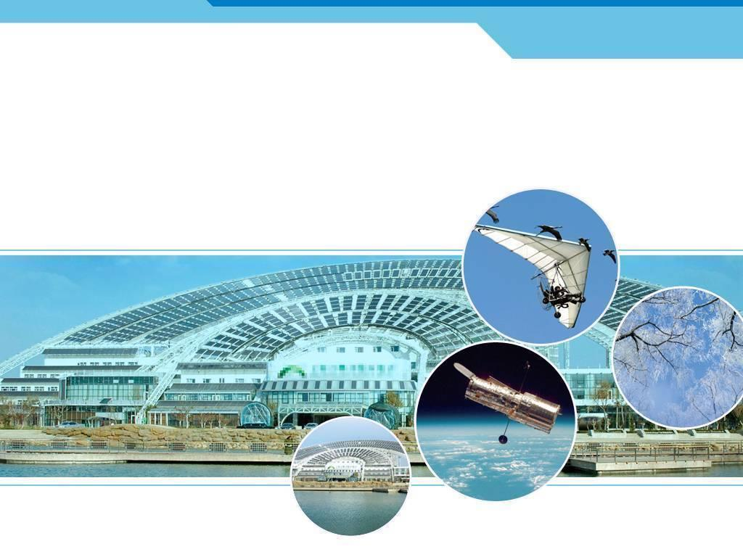
第五章 透镜及其应用 第3节 凸透镜成像规律 （第2课时）
义务教育教科书 物理 八年级 上册

Slide 3
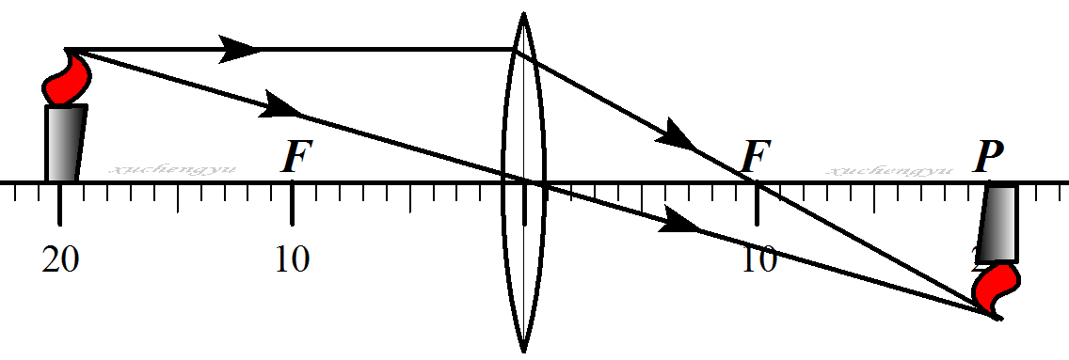
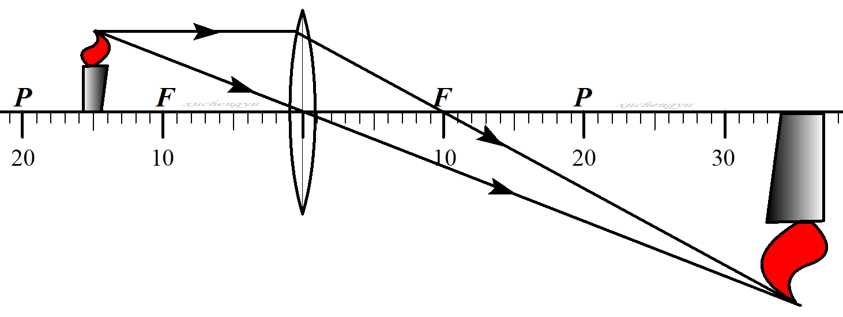
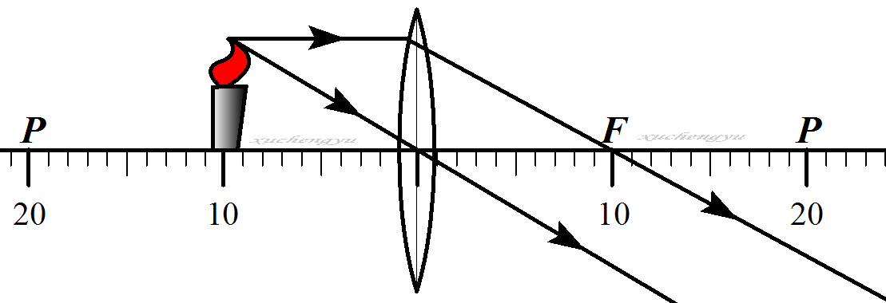
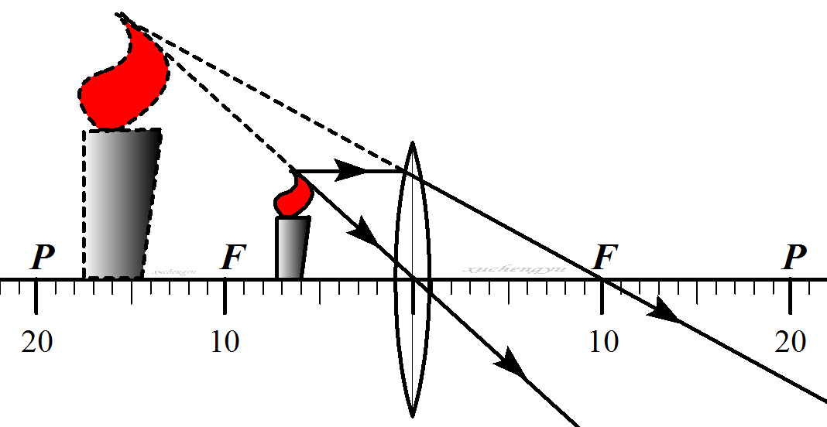
（1）u>2f，2f>v>f，倒、小、实、异，u>v。
（2）u=2f，v =2f，倒、等、实、异，u=v。
（3）2f> u>f，v >2f，倒、大、实、异，u<v。
（4）u=f，不成像，成平行光射出。
（5）u<f，正、大、虚、同，u>v。

Slide 4
活动2：凸透镜被遮挡时对成像的影响
5．凸透镜成实像时，凸透镜被书本遮挡了一半，光屏上像形状会_____，亮度变____，原因______________________。
不变
暗
凸透镜的焦距没变，
遮挡物处于一倍焦距以内，不能成实像，
且透过的光线变少

Slide 5
活动3：三者位置变化对成像的影响
6．当凸透镜成实像，凸透镜和光屏不动，蜡烛向上移动则像向____移动；蜡烛靠近凸透镜，则像_____凸透镜；蜡烛顺时针转动时则像___时针转动。
7．当凸透镜成实像，蜡烛和光屏不动，凸透镜向上移动则像向______移动，凸透镜靠近蜡烛，则像_____凸透镜，凸透镜顺时针转动时则像_____时针转动。
8．当凸透镜成实像，蜡烛和凸透镜不动，光屏上移则烛焰的像偏______，光屏向左移动时则像偏_____。
9．当凸透镜成虚像，蜡烛向上移动，则烛焰的像向____移动。
下
远离
顺
上
远离
顺
下
右
上

Slide 7
【分组讨论】
10．凸透镜成实像时蜡烛越烧越短，则烛焰的像会向______移动，而成虚像蜡烛变短时，则像向____移动。
11．凸透镜成实像时，如果烛焰的像明显偏上，为了使像成在光屏中央，你的解决办法是_______。
上
下
蜡烛上移，
或凸透镜下移，
或光屏上移。

Slide 8
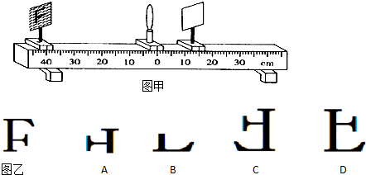
【思维拓展】
12．蜡烛的火焰跳动不稳定，而且越烧越短，怎样改进呢？
用LED做成的“F”状发光体，成像稳定，无污染

Slide 9
【思维拓展】
13．物距和像距之和不变时来回移动凸透镜可以看到几次清晰倒立实像？为什么？
两次清晰倒立实像，一是倒立缩小实像，二是倒立放大实像；光的折射中光路可逆。

Slide 11
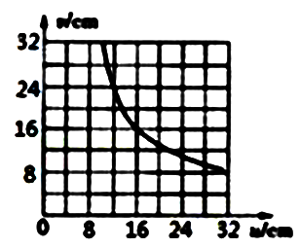
【思维拓展】
14．凸透镜成像中物距大于2倍焦距时，若增大物距，则物距与像距之和是变大还是变小？
答：物距增加快，像距减小慢，物距像距之和变大。
15．凸透镜成像中物距在1倍焦距和2倍焦距之间时，若增大物距，则物距与像距之和是变大还是变小？
答：物距增加慢，像距减小快，物距像距之和变小。
16．当物距和像距存在什么关系时，物距和像距之和最小？其最小值为多少？
答：物距等于像距，
且都等于二倍焦距，
物距像距之和最小，
最小值等于四倍焦距。

Slide 12
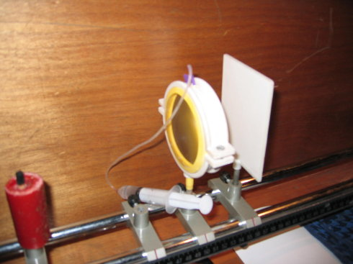
17．凸透镜的薄厚对成像有什么影响？
答：材料相同直径相同薄厚不同的凸透镜，厚的焦距短，所成实像更小，像距更短。

Slide 13
18．怎样区别凸透镜和凹透镜？
答：（1）观察法：观察形状或用手摸，中间厚边缘薄为凸透镜，中间薄边缘厚则为凹透镜。
（2）阳光聚焦法：比较对光的作用，透镜正对着太阳光，透镜另一侧放一张纸，调整透镜与纸的距离，若另一侧能得到最小最亮的点说明是凸透镜，出现一个暗圈的是凹透镜。
（3）成实像法：比较能否成倒立实像，透镜正对窗口，并靠近墙面，如果出现倒立缩小的实像则是凸透镜，如果不成实像则为凹透镜。（第2节学）
（4）放大镜法：比较虚像与物的大小关系，透镜靠近书本上的字，字被放大的是凸透镜，字被缩小的是凹透镜。（第2节学）

Slide 14
19．怎样测量凸透镜的焦距？
答：（1）阳光聚焦法：把凸透镜正对太阳光，上下移动透镜，能在纸上形成最小、最亮的光斑，这个光斑是凸透镜的焦点，此时用刻度尺测量出光斑与凸透镜光心的距离就是凸透镜的焦距。
（2）等大成像法：属于二倍焦距法。把蜡烛、凸透镜、光屏依次安放在光具座上，调整物距和像距，直至物距和像距相等且在光屏上成倒立、等大的实像，此时用刻度尺测量出烛焰与凸透镜光心的距离，再除以2，可精确测焦距。（第3节学）
（3）放大镜法：属于一倍焦距法。把放大镜放在课本上，使放大镜逐渐远离课本，当课本上的字看不清时，此时用刻度尺测量出烛焰与放大镜光心的距离。（第3节学）
（4）焦点入射法：属于一倍焦距法。把蜡烛、凸透镜、光屏依次安放在光具座上，调整物距和像距，直至光屏上得到与凸透镜直径相等的大光斑为止，用刻度尺测量出烛焰与凸透镜光心的距离。（第3节学）

Slide 16
【记忆口诀】
一倍焦点分虚实，二倍焦点分大小，二倍焦点物像等。
实像总是异侧倒。物近像远像变大，物远像近像变小。
虚像总是同侧正。物远像远像变大，物近像近像变小。
像的大小像距定，像儿跟着物体跑，物距像距和在变。

Slide 17
不等式问题
1．物体从距离、凸透镜12cm移到距凸透镜18cm的过程中，调整光屏的位置，总能在光屏上得到倒立放大的像，由此可知，此凸透镜的焦距可能是（ ）
A．6cm B．10cm
C．16cm D．20cm
答案：B

Slide 18
不等式问题
2．一物体放在距凸透镜20cm处时，在另一侧距凸透镜6cm处的光屏上出现了一个清晰的像。那么该透镜的焦距可能是（ ）
A．3cm B．5 cm
C．7 cm D．9 cm
答案：B

Slide 19
不等式问题
3．把高2 cm的发光棒立于焦距为5 cm的凸透镜前，在凸透镜后的光屏上成了4 cm高的像，物体离凸透镜的距离可能是（ ）
A．7.5 cm B．12.5 cm
C．4.5 cm D． 10 cm
答案：A

Slide 20
不等式问题
4．小明在光具座上做“研究凸透镜成像”的实验。当光屏、透镜及烛焰的相对位置如下图所示时，恰能再光屏上得到一个清晰的像，由此判断，他所用的凸透镜的焦距（ ）
A．一定大于20cm
B．一定小于8cm
C．一定在10cm到16cm之间
D．一定在8cm到10cm之间
答案：A

Slide 21
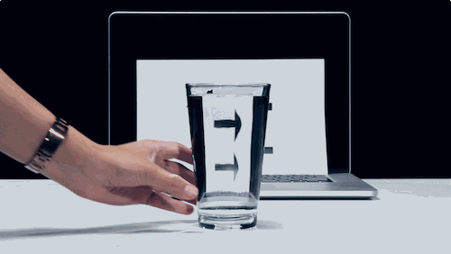

Slide 22
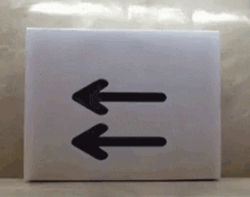

Slide 23
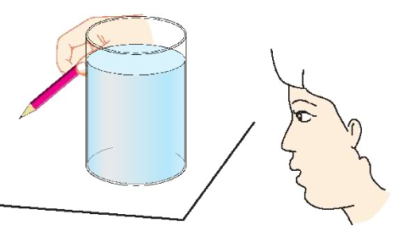
柱状透镜
1．圆柱形的玻璃瓶，里面装满水。把一支普通铅笔放在玻璃瓶的一侧，透过玻璃瓶，可以看到那支笔，如图所示。如果把笔由靠近玻璃瓶的位置向远处慢慢移动，所看到的现象其中有错误的是（ ）
A．先成虚像，后成实像
B．笔尖一直变长变大
C．到某一位置时，笔尖突然改变方向
D．笔尖先变长变大，后变短变小
答案：B

Slide 24
柱状透镜
2． 小刚将盛满水的圆柱形透明玻璃杯贴近书本，透过玻璃杯观看书上的鹦鹉图片（圆圈中的鹦鹉图与书本中的鹦鹉图实际大小相等），他所看到的虚像可能是（ ）
答案：Ａ

Slide 25
几何体成像
1．在凸透镜2倍焦距以外的地方，沿主光轴方向平放一根粗细均匀的棒AB，如图所示，则形成的像A′B′为（ ）
A．比实物短，且B′端比A′端粗
B．比实物短，且A′端比B′端粗
C．比实物长，且B′端比A′端粗
D．比实物长，且A′端比B′端粗
答案：A

Slide 26
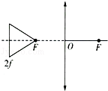
几何体成像
2．如图所示，一底面半径为R的圆锥体，放在一焦距为f的凸透镜的主光轴上，并使其对称轴与主光轴重合，顶和底面中心分别在焦点和2倍焦距处，圆锥体经透镜所成的像是（ ）
A．在透镜左侧，为圆锥面放大的虚像
B．在透镜右侧，为放大的圆锥形实像
C．在透镜右侧，为有限长圆柱形实像
D．在透镜右侧，为无限长圆柱形实像
答案：D

